Slide 1
Доклад заместителя руководителя Казначейства России А.Т. Катамадзе на расширенном заседании Коллегии Казначейства России
26 февраля 2014 г.

Slide 2
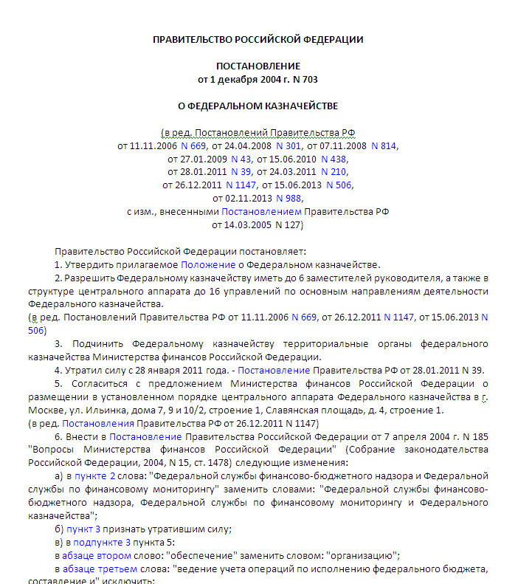
Новое полномочие Казначейства России
Постановлением Правительства Российской Федерации от 15 июня 2013 г. № 506 «О внесении изменений в некоторые акты Правительства Российской Федерации» Федеральное казначейство наделено новым полномочием по осуществлению межведомственной координации деятельности в сфере систематизации и кодирования технико-экономической и социальной информации в социально-экономической области.

Slide 3
Текущее состояние в области систематизации и кодирования информации в социально-экономической отрасли (1)
Предпосылки:
В настоящее время практически во всех социально-экономических сферах проведены или проводятся преобразования, предполагающие ведение и использование общероссийских классификаторов, реестров и иных информационных ресурсов, в том числе посредством информационных технологий с целью улучшения качества жизни граждан, ведения предпринимательской деятельности, а также оптимизации процессов в государственном управлении.
К таким сферам можно отнести оказание гос. услуг в электронном виде, гос. регистрацию различных прав, например, имущественных прав, гос. регистрацию различных правовых статусов объектов или субъектов правоотношений, например, регистрацию ю. л., регистрацию уставов МО и т.д.
В результате возникло большое количество информационных потоков, содержащих сведения об объектах и субъектах правоотношений, не увязанных между собой, что привело к существенным затруднениям в области управления информацией и с ее структурированием.

Slide 4
Текущее состояние в области систематизации и кодирования информации в социально-экономической отрасли (2)
Ключевые проблемы:
различные инф. ресурсы дублируют сведения об одних и тех же объектах/субъектах правоотношений. При этом между инф. ресурсами отсутствует взаимосвязь и обмен сведениями об объектах или субъектах правоотношений, а состав, структура и кодирование указанных сведений существенно различаются у органов гос. власти – владельцев инф. ресурсов;
в целом ряде соц. - эконом. сфер полностью отсутствуют инф. ресурсы с инф. об объектах/субъектах правоотношений, необходимые для обеспечения качественного взаимодействия ф. л. и ю. л. с органами гос. власти, а также между самими органами гос. власти.
Последствия:
противоречивость и утрата актуальности сведений в различных инф. ресурсах;
многократное дублирование действий органов гос. власти, связанных с введением данных в инф. ресурсы и избыточность процедур, связанных с необходимостью проверки первичных документов от заявителей;
невозможность единообразной идентификацией объектов/субъектов правоотношений в различных ИС;
существенное удорожание эксплуатации ИС.
Реализация Казначейством России нового полномочия по межведомственной координации в сфере систематизации и кодирования информации призвано решить сложившиеся проблемы, существенно улучшив качество государственного управления и взаимодействия государства с гражданами и юридическими лицами.

Slide 5
Основные этапы реформирования сферы систематизации и кодирования информации в социально-экономических областях
Миссия: улучшение качества взаимодействия государства с физическими и юридическими лицами, а также гос. органов между собой.
Способ достижения: формирование комплексной нормативной правовой базы, регулирующей вопросы систематизации и кодирования информации в Российской Федерации, а также создание единой информационной среды в сфере систематизации и кодирования информации.
Основные этапы:
I этап – 2014-2015 гг.
Утверждение Правительством РФ Концепции методологии систематизации и кодирования информации;
Утверждение Концепции создания единой информационной среды в сфере систематизации и кодирования информации;
Утверждение Концепции единой инф. системы адм.-тер. деления;
Разработка предложений по созданию регистра населения;
Принятие постановления Правительства РФ о порядке ведения классификаторов, реестров и иных информационных ресурсов;
Обеспечение на фед. уровне принятия НПА, в связи с постановлением Правительства РФ о порядке ведения классификаторов, реестров и иных информационных ресурсов;
Обеспечение на фед, уровне принятия НПА в целях исключения избыточных требований к заявителям о дублировании сведений и документов в случае, если они уже представлялись в иные органы гос. власти;
Разработка и внесение изменений в НПА в связи с принятием новых ОКВЭД 2 и ОКПД 2;
Создание фед. информационной среды в сфере систематизации и кодирования информации с охватом не менее 70% информационных ресурсов федерального уровня.
II этап – 2015-2016 гг.
Принятие нового Федерального закона, регулирующего вопросы систематизации и кодировании информации на всех уровнях РФ;
Обеспечение на всех уровнях РФ принятия НПА, в связи с новым Федеральным законом, регулирующим вопросы систематизации и кодирования информации;
Обеспечение на всех уровнях РФ принятия НПА в целях исключения избыточных требований к заявителям о дублировании сведений и документов в случае, если они уже представлялись в иные органы гос. власти (органы МСУ);
Создание единой информационной среды в сфере систематизации и кодирования информации с охватом не менее 70 процентов информационных ресурсов всех уровней РФ;
Доведение показателей п. 9 первого этапа до 95 процентов.

Slide 6
Проделанная работа за 2 полугодие 2013 года
Текущие результаты:
1. В ФК создано Управление систематизации и классификации информации в социально-экономической области.
2. Разработана Концепция методологии систематизации и кодирования информации, а также совершенствования и актуализации общероссийских классификаторов, реестров и информационных ресурсов.
3. Создана Подкомиссия по систематизации и кодированию информации в рамках Правительственная комиссия по использованию информационных технологий для улучшения качества жизни и условий ведения предпринимательской деятельности.
4. Организовано межведомственное взаимодействие и обеспечена разработка новых редакций ОКВЭД2 и ОКПД2.

Slide 7
Ближайшие КПЭ (I кв. 2014 г.)
В рамках подготовки Концепции методологии систематизации и кодирования информации и исполнения Плана мероприятий*
КПЭ 3:
Разработка и согласование с ФОИВ Концепции единой информационной среды в сфере систематизации и кодирования информации
I кв. 2014 г.
КПЭ 2:
Разработка и принятие постановления Правительства Российской Федерации о порядке создания, ведения, изменения и применения ОК, реестров и иных ИР.
КПЭ 1:
Утверждение Правительством Российской Федерации Концепции методологии
Концепция единой информационной среды в сфере систематизации и кодирования информации находится в стадии разработки.
Постановление Правительства Российской Федерации
находится в стадии разработки.
В настоящий момент проект Концепции методологии проходит согласование с Минфином России и иными ФОИВ
* План мероприятий по формированию методологии систематизации и кодирования информации, а также совершенствования и актуализации общероссийских классификаторов, реестров и информационных ресурсов, утвержденный Правительством РФ от 10.08.2013 № АД-П10-5806

Slide 8
Спасибо за внимание

